Slide 1

XX项目启动计划
项目经理
报告日期
HIKVISION Internal

Slide 2
启动及澄清会议流程
风险列表
项目团队及干系人
项目背景及目标
项目范围
职责说明及沟通机制
项目进度计划
质量目标及质量计划
变更控制
既往经验提醒
Notes:
注意：
1. 整个会议的主持人始终是项目经理，项目经理按照会议程序分别介绍不同的干系人进行相关部分的澄清和阐述。
2. 项目背景介绍：首先邀请邀请客户代表或需求分析员或产品经理澄清项目来源，重要性等，尽量邀请高层对项目重要性等进行阐述，获得团队的一致重视感。
**每个章节的主持：项目经理须尽量调动相关干系人的参与度
项目背景及目标
项目范围
项目团队及干系人（PM）
项目沟通机制（PM）
项目进度计划（PM）
风险列表（PM&QA）
质量目标及质量计划（PM&QA）
变更控制（PM&CM）
既往经验提醒(QA)

Slide 3
项目背景及目标
介绍项目的市场背景，项目目标（如市场份额，销售利润，产品特性等），需求来源，潜在客户分析，客户期望，项目的重要性及前景等
Notes:
该章节目的：获得项目团队的一致认同，建立团队意识和使命感。
实行技巧：以下活动以效果度和优先级来衡量，从3到1递增。项目经理在3的基础上须尽力完成2,1,否则效果欠佳
尽量获得高层领导的当场，并邀请其对项目重要性等进行阐述；
邀请客户代表或市场需求分析人员澄清项目来源，紧迫度等；
产品经理对项目的主要用户需求进行阐述；

Slide 4
项目范围
描述该项目主要实现功能，本项目或本版本与已发布产品/版本的不同之处，包含优化性能，新增，修改或删除某功能点。

Slide 5
项目团队及干系人
项目经理须将所有团队成员及干系人分类列举于此，建议直接将系统中项目团队页面链接于此，项目相关的重要干系人需要重点说明。
重要干系人包含高层领导，市场代表，供应商等
Notes:
目的：为了让所有参与的项目的人员都清晰地知道其他人的工作范围，提高团队的协作意识。
项目经理关注团队成员的投入度，任务并行度大致情况，并注明于此。
在必要的情况下，项目经理请团队进行30秒内的自我介绍有益于团队感的形成。

Slide 6
角色职责说明
项目经理须在该章节澄清项执行中的各角色职责，通常定义如下：
项目角色 | 职责说明
项目经理 | 组建项目团队，召开启动及澄清会议，确保团队的理解一致； 制定自定义过程及项目计划，确保按计划进行； 召开项目例会，跟踪项目进展，协调各组工作； 组织问题的解决，风险识别及应对； 定期向主控汇报，负责发布及提交发布申请等。
系统组 | 1. 系统组组长负责需求分析，总体设计，用户文档审核等； 2. 系统组负责需求分析，总体设计，整机集成测试，产品试制，变更影响分析等工程活动。
工作组长 | 根据项目技术要求和难度合理安排资源，协助项目经理实现项目目标； 参与项目自定义过程，负责组内工作计划，跟踪计划的执行； 组织本小组的开发/测试工作，对质量和进度负责； 参与项目启动会，例会等，向项目经理汇报。
项目成员 | 明确项目目标及范围，及时签收并按时完成工作任务； 参加项目例会，识别项目中的问题，及时向工作组长或项目经理汇报。
Notes:
参照RDMS体系-项目管理-指导书-角色职责说明

Slide 7
沟通机制
项目经理须在该章节澄清项目沟通机制，具体包括：
1. 项目例会的召开形式：例会频度，参与人员等（例会须定期召开，频度不可低于次/2周）
2. 项目汇报机制：
3. 沟通原则
 | 报告对象 | 输出频率 | 责任人
项目周报（必选） | 主控及更高管理者，项目团队 | 2周/次 | XXXX （项目经理）
工作组周报（可选） | 项目经理 |  | XXXX
QA周报（可选） | 项目经理，项目主控，产品线总监，测试组长等 |  | XXXX
Notes:
项目经理
1. 须明确项目团队中的沟通原则，一般情况下遵循层层汇报。
2. 宣贯项目的大局观及合作意识。

Slide 8
项目进度计划
项目里程碑计划如下：
里程碑须包含需求开发完成，发布完成，但不局限于此。各项目经理须根据项目性质及关注时间节点增加里程碑。如下图所示：
里程碑计划后进行进度计划的澄清。务必将mpp文件嵌入此。
Notes:
注意：项目经理须在启动会前完成策划的工作，经过主要干系人及工作组长等的确认。
在进度计划的澄清过程中，项目经理对里程碑计划及关键阶段的历时进行简单阐述，为什么需要这些时间？项目经理同时需要阐明进度计划权衡了哪些因素而制定，识别关键路径。
使团队成员，尤其是核心成员对于项目的客观背景和客观已知风险形成一致理解。
该活动目的除了使团队成员分别最终确认进度计划外，始终不变的是尽可能获得相关正面理解和促进团队意识形成。

Slide 9
项目风险管理计划-已识别风险列表
风险分类/来源 |  | 概率 | 影响程度 | 风险描述 | 发生阶段 | 应对措施
工程 | 实现 | 高 | 中 | XXXXXX软件工程师对协议模块完全不熟悉。协议模块的编程任务存在延期风险，则其余依赖协议模块的A，B，C模块可能无法按时联调。 | 实现 | 1.（减轻）项目启动前，该工程师提前学习该模块详细设计文档（ongoing） 2.（减轻）项目经理安排熟悉该模块的工程师每天固定30分钟进行辅导，共4天。
建立将项目常见风险列表直接链接于此。
Notes:
注意：项目经理在识别项目风险的过程中切勿以偏概全（可参考风险分析工具，风险管理指导书），须调动项目核心团队及重要干系人共同参与。
识别风险的方法有但不局限于以下：
头脑风暴法（Brain Storm）
访谈法
德尔菲（Delphi）
实力/弱点/机会/威胁法（SWOT）
无论采取何种方式，目的只有一个：尽可能调动所有相关资源，调动团队力量识别出全面的风险。
对风险事件的描述须注意尽量提高明确性：
1.使用完整的句子：尽可能明确，并陈述风险及受到影响的领域；
2.风险描述不须包含具体行动措施；
风险管理的明确性越高，针对性越强，则应对措施更有效。QA须指导项目经理对模糊风险进行明确，明确性欠佳描述如项目未能获得足够的资源，项目成员能力不足等。

Slide 10
项目质量目标及质量计划
质量指标 | 目标值 | 责任人 | 质量实现计划
验证阶段前后缺陷检出比例 | 大于3/7 | XXXXXX | 1.制定全面的联调计划；
 |  |  | 2.选取部分系统测试用例进行整机集成测试完成验收用例；
 |  |  | 3.全覆盖代码走读；
 |  |  | 4.集成测试阶段研发进行交叉互测；
 |  |  | 5.制定评审专家评审效率标准，适当激励。
项目经理同团队澄清并确认质量目标及实施计划，如系统测试轮次，发布缺陷遗留率，验证阶段前后缺陷检出比，评审效率等。
Notes:
1. 项目经理及QA在此章节对项目质量目标进行澄清，并阐述为达到质量目标，项目所需要采取的质量实现计划。模板中为示例。
2. QA须提前协助项目经理对质量目标的质量实现计划进行落实，须完全明确，有必要时需要召集核心团队讨论。
3. 质量目标责任人须明确到具体负责/执行成员。

Slide 11
项目变更控制
RDMS体系变更控制程序
项目经理澄清变更控制策略：
1、在进行需求及设计变更影响分析时，应在进度、成本、性能、质量几个方面进行综合分析。
2、依据RDMS体系文件《变更控制程序》中的流程步骤进行项目相关的变更活动。
3、当变更对项目进度产生影响时，遵循如下原则：
3.1 里程碑日期没有影响或小于一周时由项目经理批准变更，调整计划控制进度。
3.2 里程碑日期偏差超过一周或一个月由项目主控批准。
3.3 大于1个月，总监批准或会议评审。
3.4 进度变更，必须形成新的基线版本。
4、重大决策需进行综合比对时，要遵循决策分析指导书的要求进行。
Notes:
说明1：项目经理针对项目的常见变更：需求变更，设计变更及其由此引起的进度变更，相关工程变更，明确项目的变更评审组成员，参照RDMS体系中的变更控制程序。
说明2：评审组审批3级变更。
说明3：变更评审组名单必须包含部门总监，项目主控，项目经理，各相关工作组所在部门的最高负责人；可选：测试负责人，市场代表等，销售代表等

Slide 12
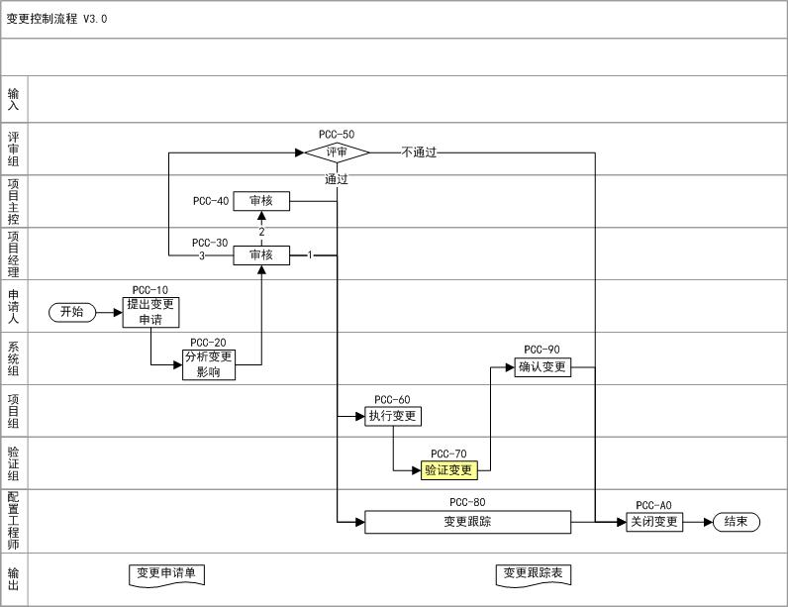
变更控制程序

Slide 13
既往经验提醒
Notes:
本章节由QA主导，基于既往经验，如曾经发生过的风险和问题，提前提醒等。

Slide 14


